Slide 1
A propósito de la utilización de un muñeco intervenido para la práctica clínica
Julia Peña, Florencia R. Strawich, Mariana C. De Carli, Paula Manso

Slide 2
Contar nuestra experiencia con la incorporación de un muñeco intervenido, utilizado como herramienta de comunicación.
Objetivo:

Slide 3
La cardiopatía congénita es la malformación más frecuente en recién nacidos y una de las principales causas de muerte neonatal.
El 95% de las cardiopatías congénitas diagnosticadas y tratadas oportunamente pueden solucionarse.
La consulta prequirúrgica en cardiopatías congénitas es la última entrevista luego de cardiología, cirugía y otras prácticas clínicas.
En la consulta se utilizan distintas herramientas especialmente diseñadas previa búsqueda bibliográfica.

Slide 4
En una planilla de registro se vuelcan datos concretos como antecedentes personales, enfermedad actual y resultados de estudios complementarios.

Slide 5
Instructivo para pacientes y familiares

Slide 6
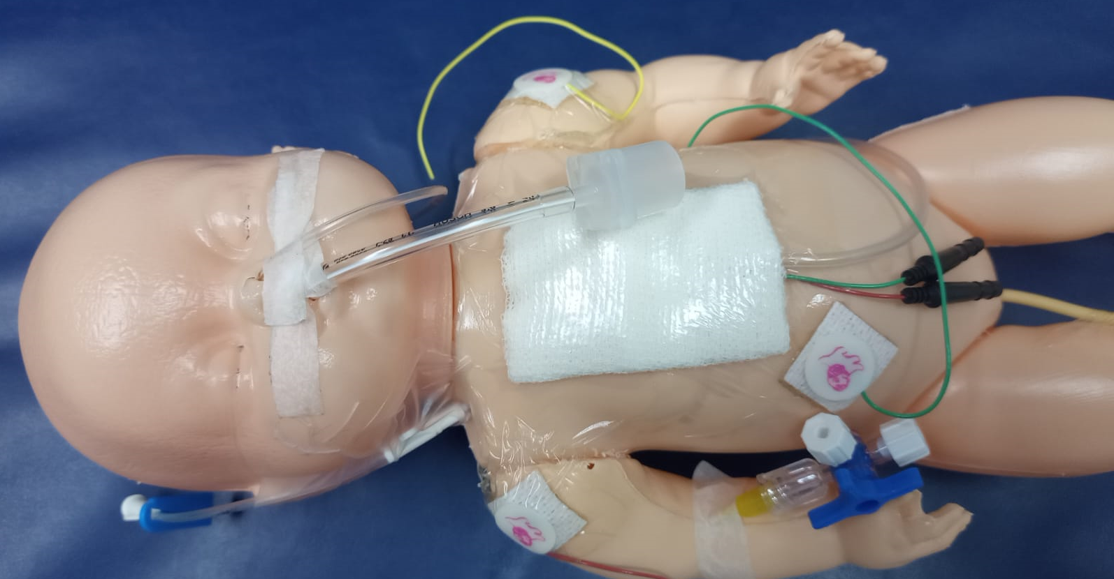
Entendiendo que la comunicación efectiva es compleja, creemos que resulta aún más difícil en el contexto de nuestra práctica clínica.
Se trata de niñes pequeños que deben ser intervenidos con cirugías y cuidados de Alta Complejidad.

Slide 7
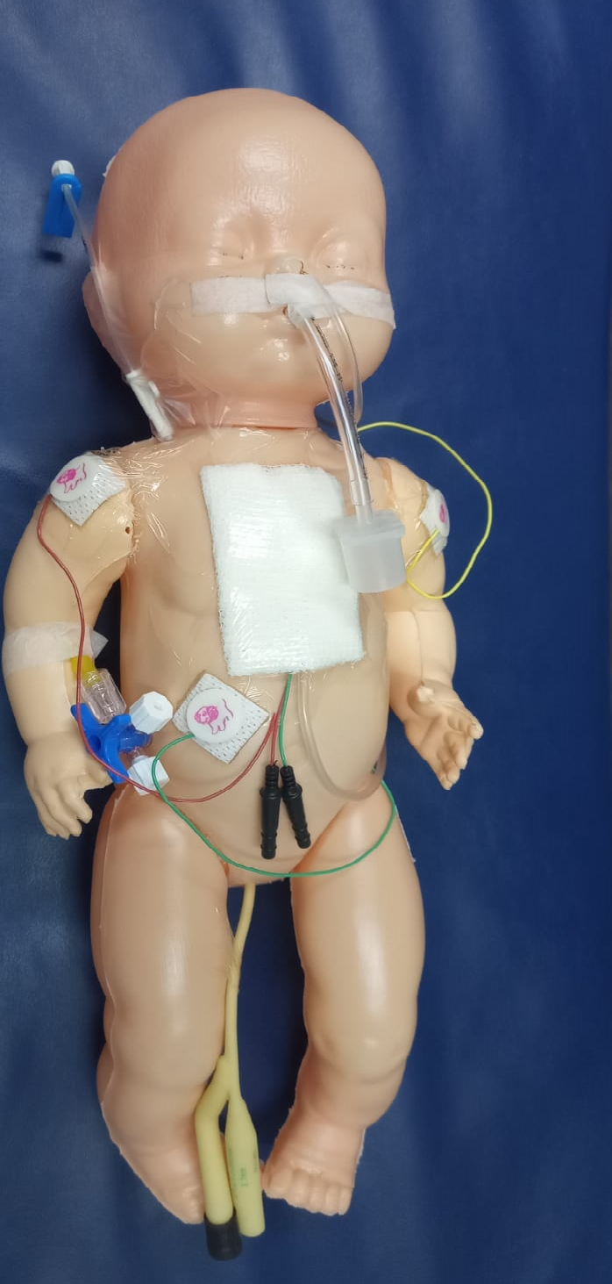
Anticipamos el suceso real.
Se resuelven dudas.
Se derriban mitos.

Slide 8
Conclusión:
Incorporar en la práctica clínica un muñeco intervenido, simulando un post quirúrgico inmediato, resulta ser una valiosa herramienta comunicacional, ayuda a transmitir información oportuna y necesaria.
Redundaría en una mejora en la calidad de atención.

Slide 9
¡Gracias!

